Slide 1
天气变化与季节感受
2026/10/29
汇报人：皮皮婷

Slide 2
课程导览
01
02
03
天气词汇与季节感受
语法与交际任务
文化拓展与总结
感知天气与四季
掌握句型并开口表达
了解南北差异

Slide 3
天气词汇与季节感受
01

Slide 4
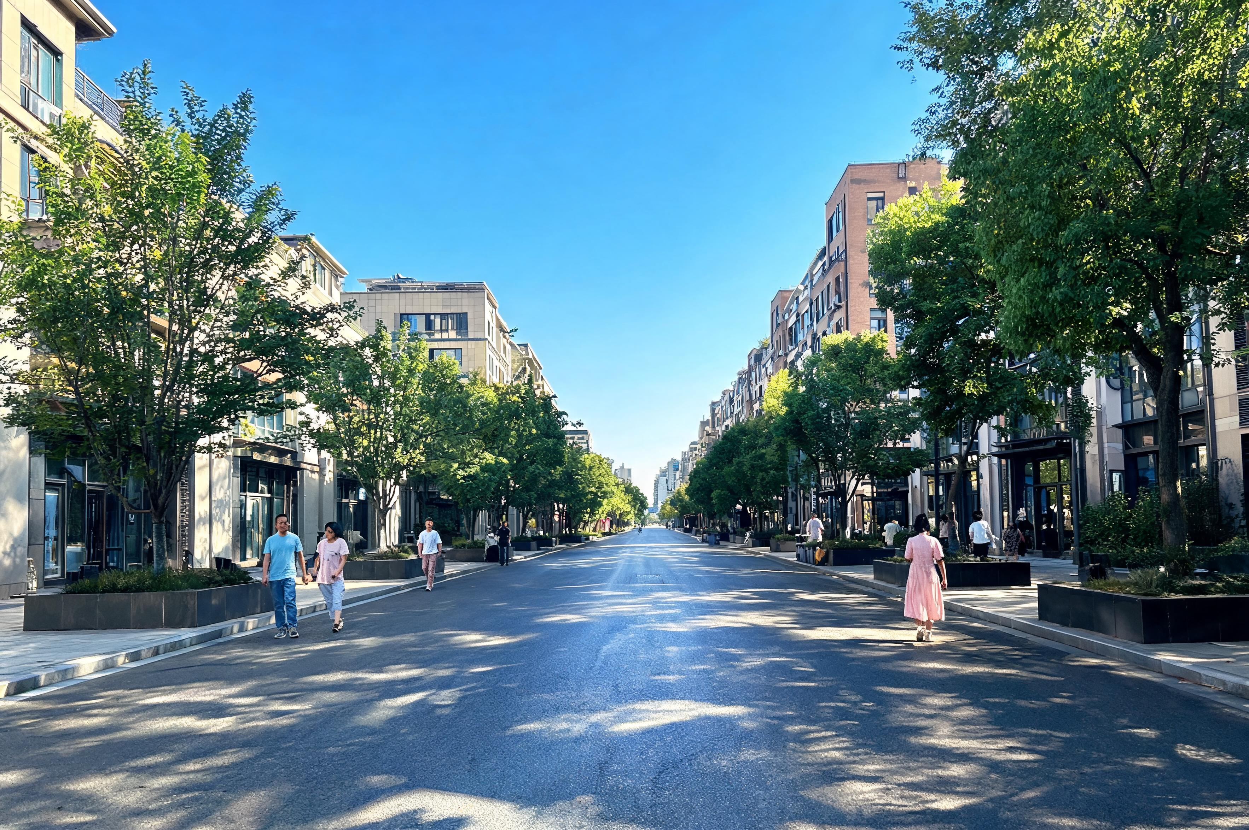
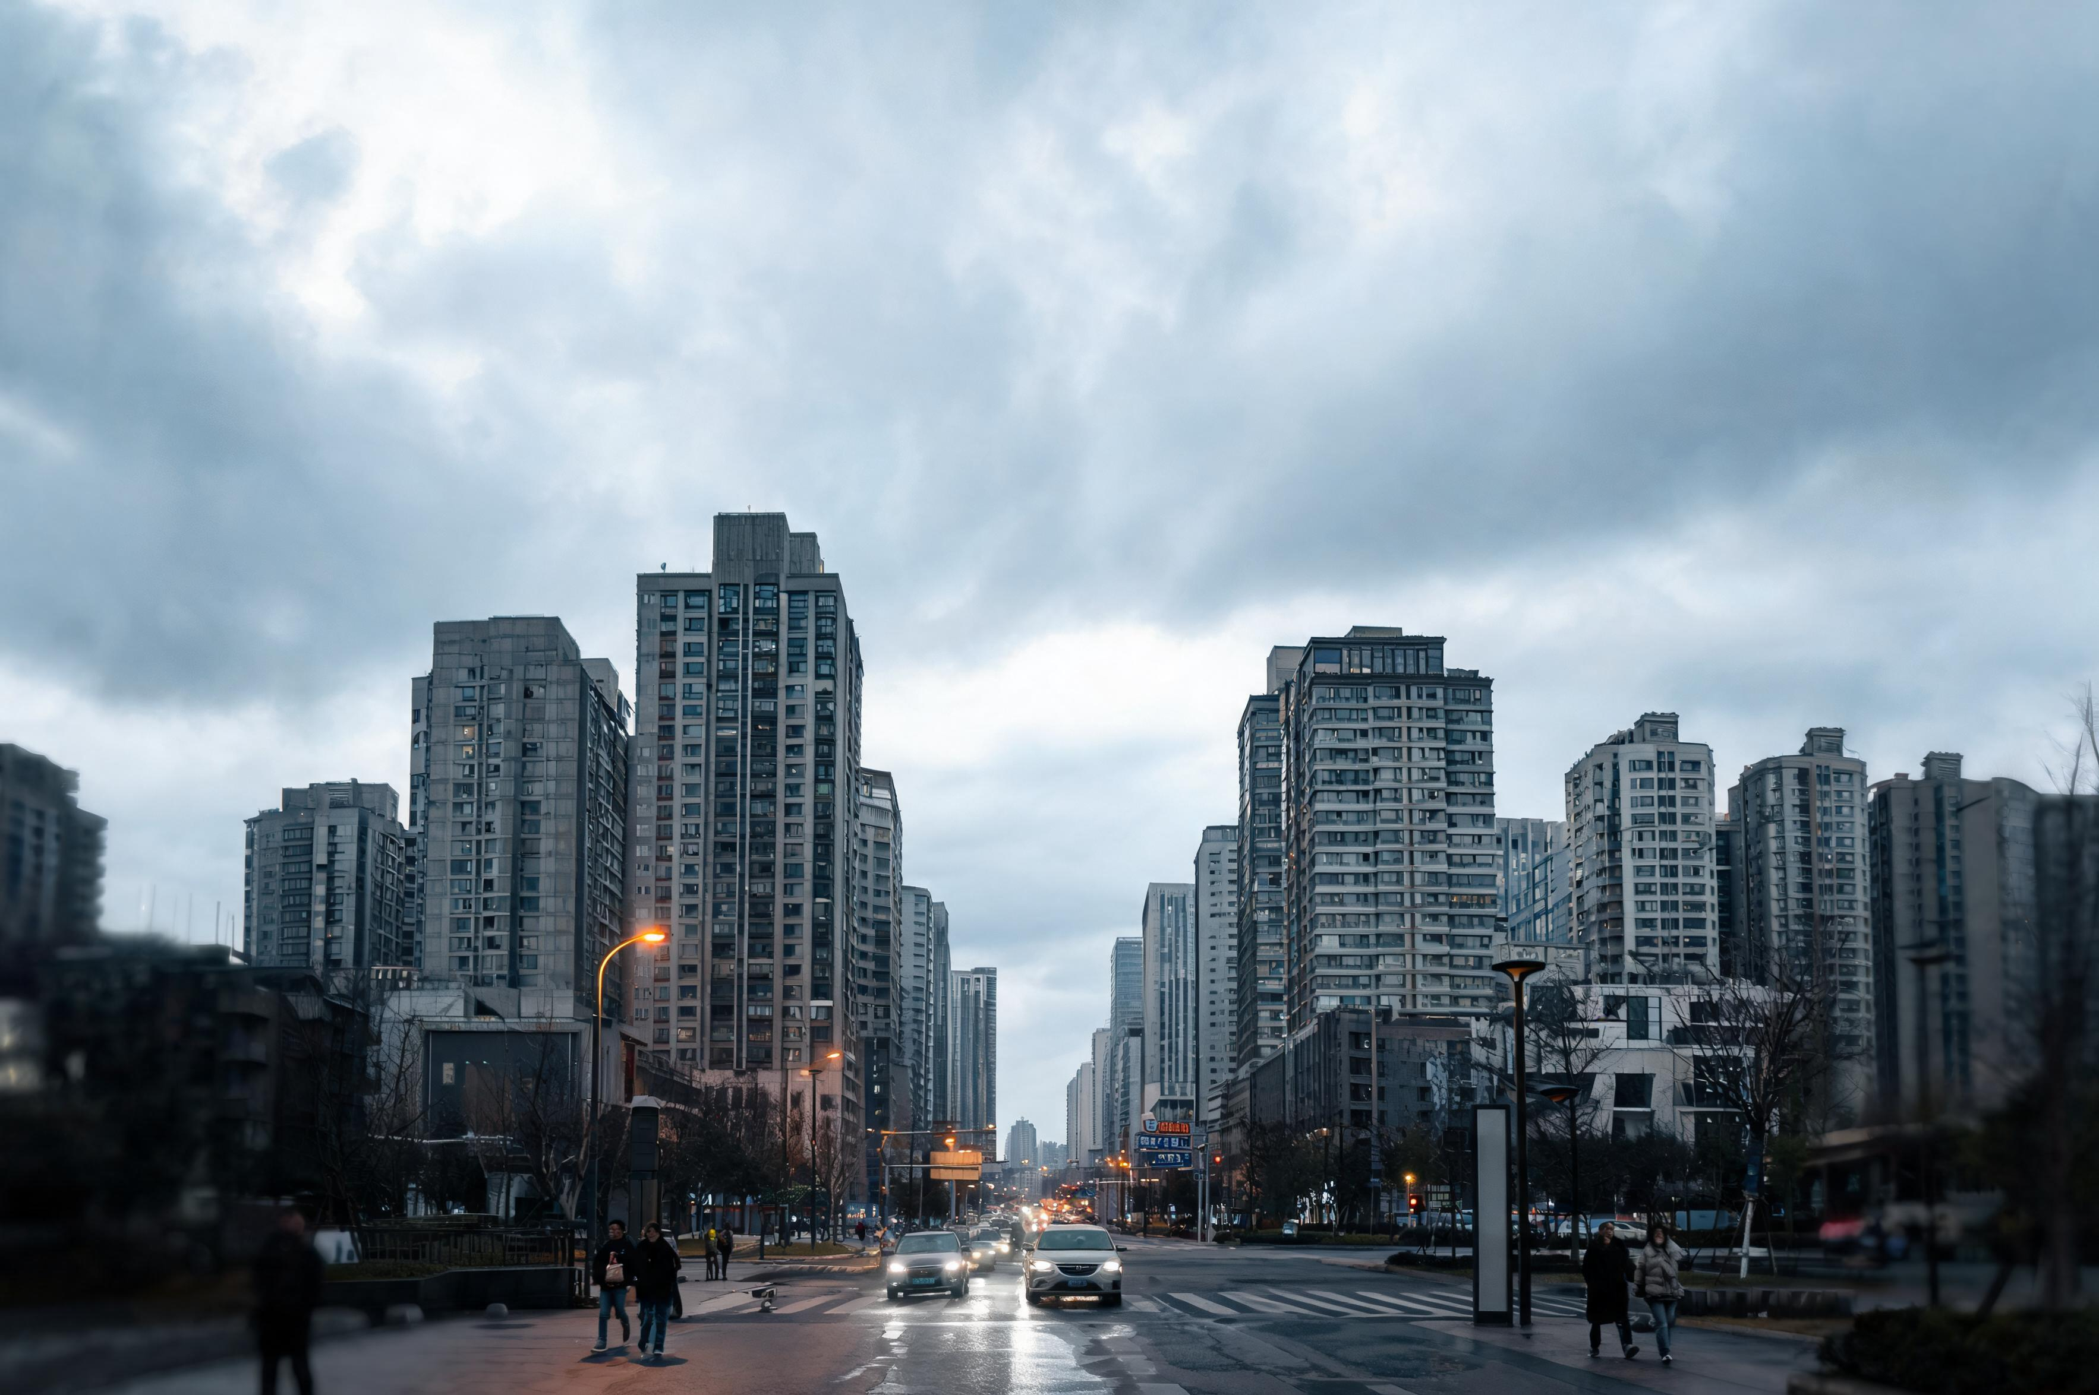

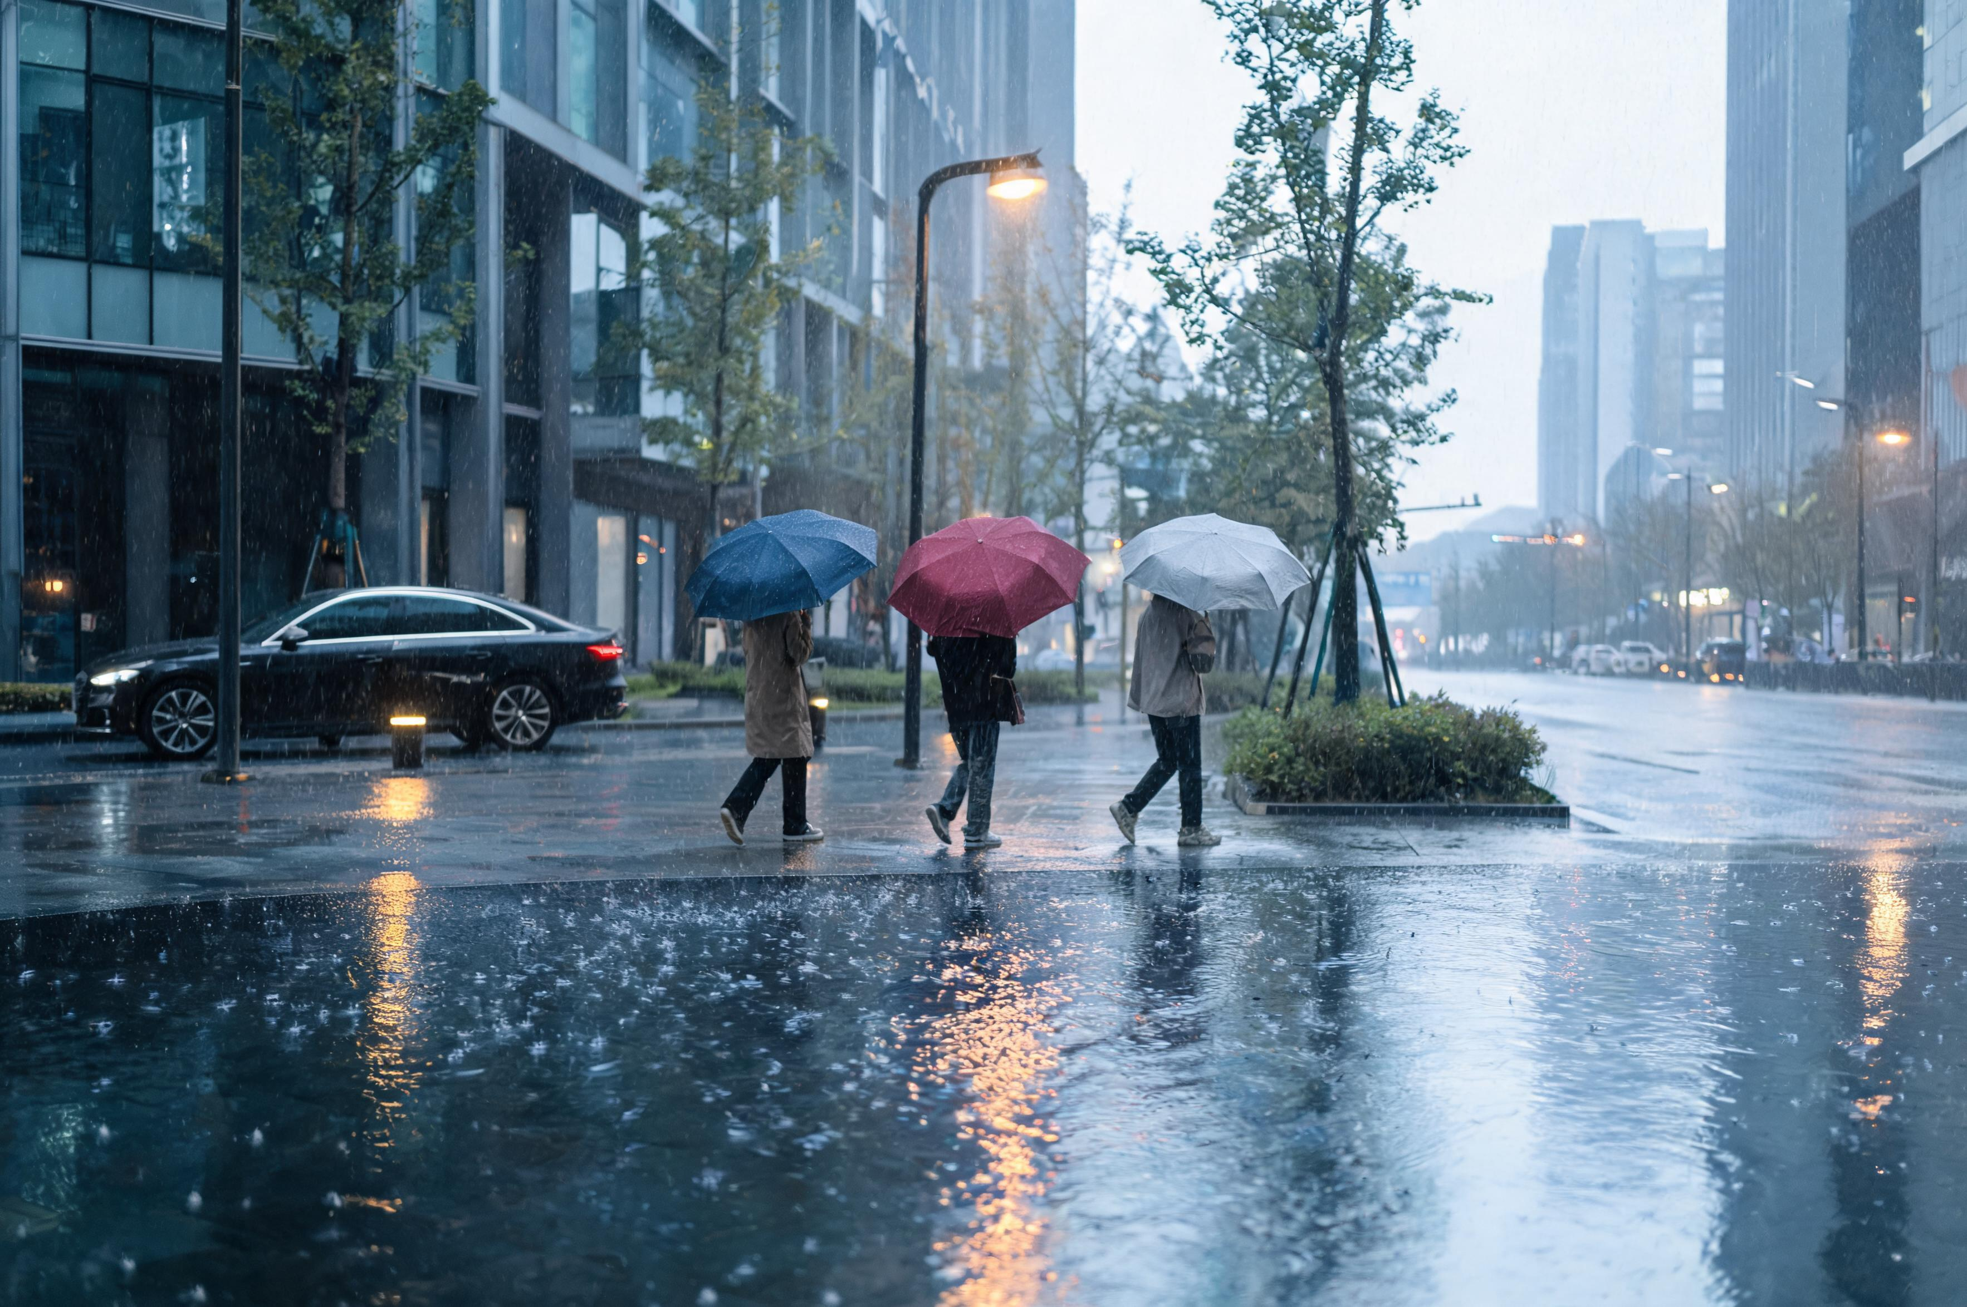
基础词汇
晴天 阴天 刮风 下雨 · 描述天气
壹
晴天
贰
阴天
太阳出来，天空没有云
云很多，看不到太阳
叁
刮风
肆
下雨
风比较大
天空落下雨滴
问答练习
搭配时间词
今天天气怎么样？ → 今天晴天，很舒服。／今天下雨，出门要带伞。
搭配「今天、昨天、明天」使用；先看窗外说一个词，再加时间词：昨天刮风，今天下雨。
四个基础天气词 · 看图识词，组句练习
02 / 12

Slide 5

描述天气 · 表达感受
潮湿干燥暖和凉爽表达感受
潮湿与干燥
暖和与凉爽
潮湿
干燥
暖和
凉爽
空气里水多叫潮湿，水少叫干燥。南方雨后潮湿，北方秋天干燥。
暖和是温度不高不低，舒服；凉爽是有一点冷，也舒服。
例句
夏天很潮湿，不太舒服。
例句
秋天很凉爽，适合散步。
开口练习
结合自己所在城市说——
我们这里冬天很干燥
把感受词和天气词放在一起，就能更完整地描述天气：今天暖和，不冷。
也可以对比说——
南方潮湿，北方干燥
口语练习 · 结合本地天气表达感受
03 / 12

Slide 6

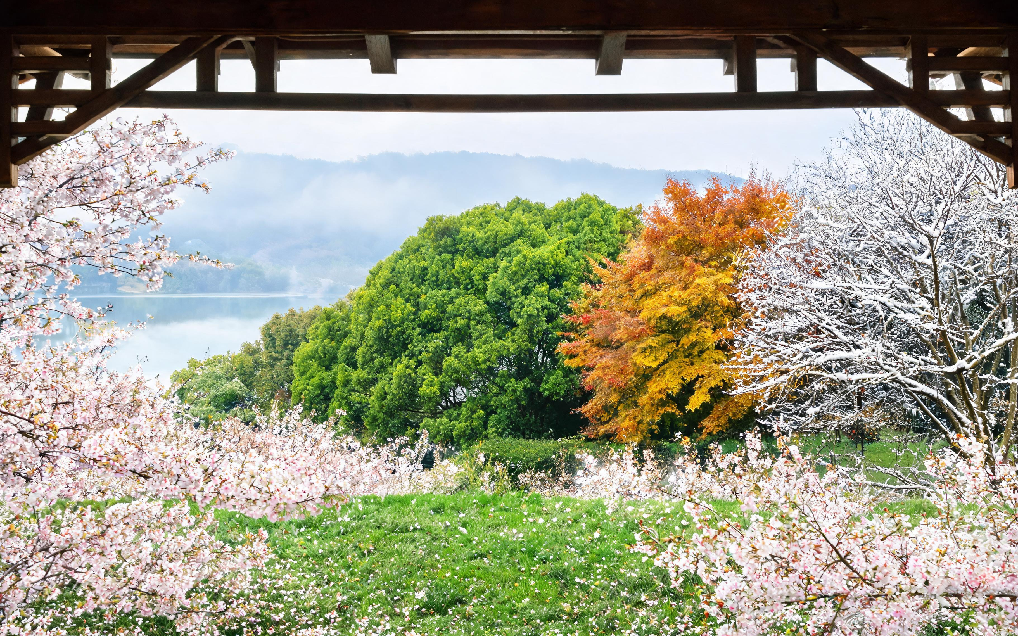
四季与天气
春夏秋冬各有不同特征
一年有四个季节，每个季节都有典型的天气特征。
壹
春天
天气暖和，花开了
贰
夏天
天气热，常常下雨
叁
秋天
天气凉爽，树叶变黄
肆
冬天
天气冷，有时刮风下雪
用天气词描述季节：春天暖和，夏天热，秋天凉爽，冬天冷。
试着说出自己城市四季的特点，把天气词和季节词连成完整句子：“我们这里春天常刮风，夏天很热，秋天凉爽，冬天很冷。”
04 / 12

Slide 7





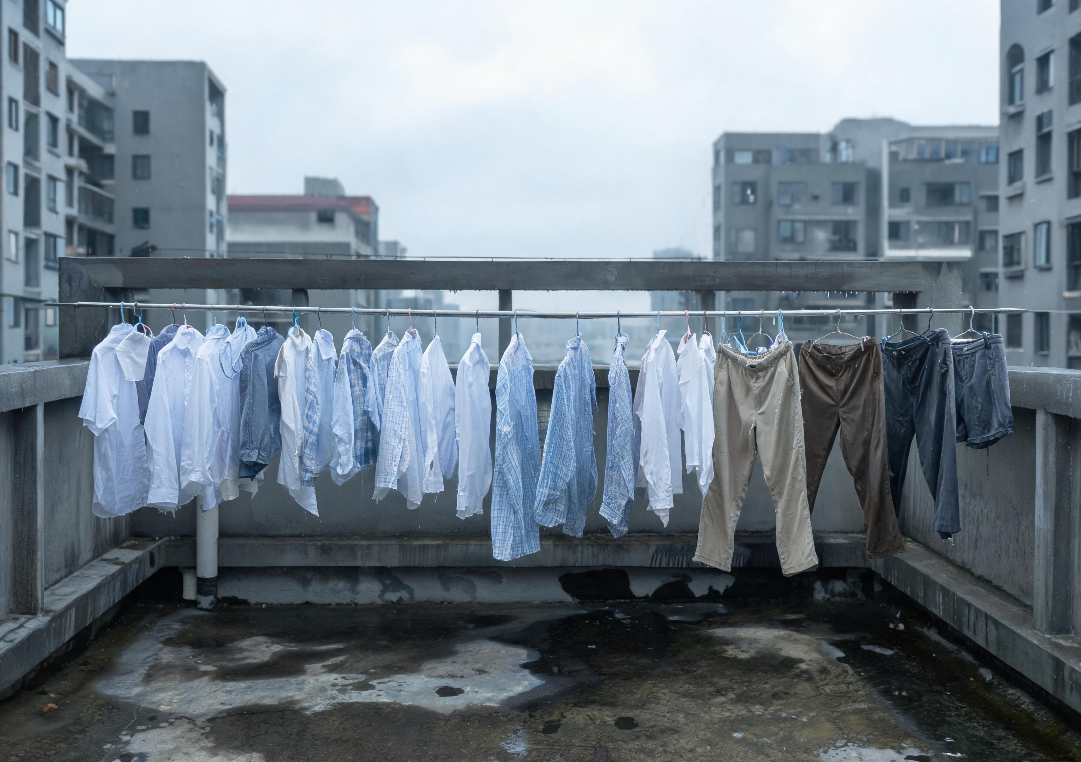
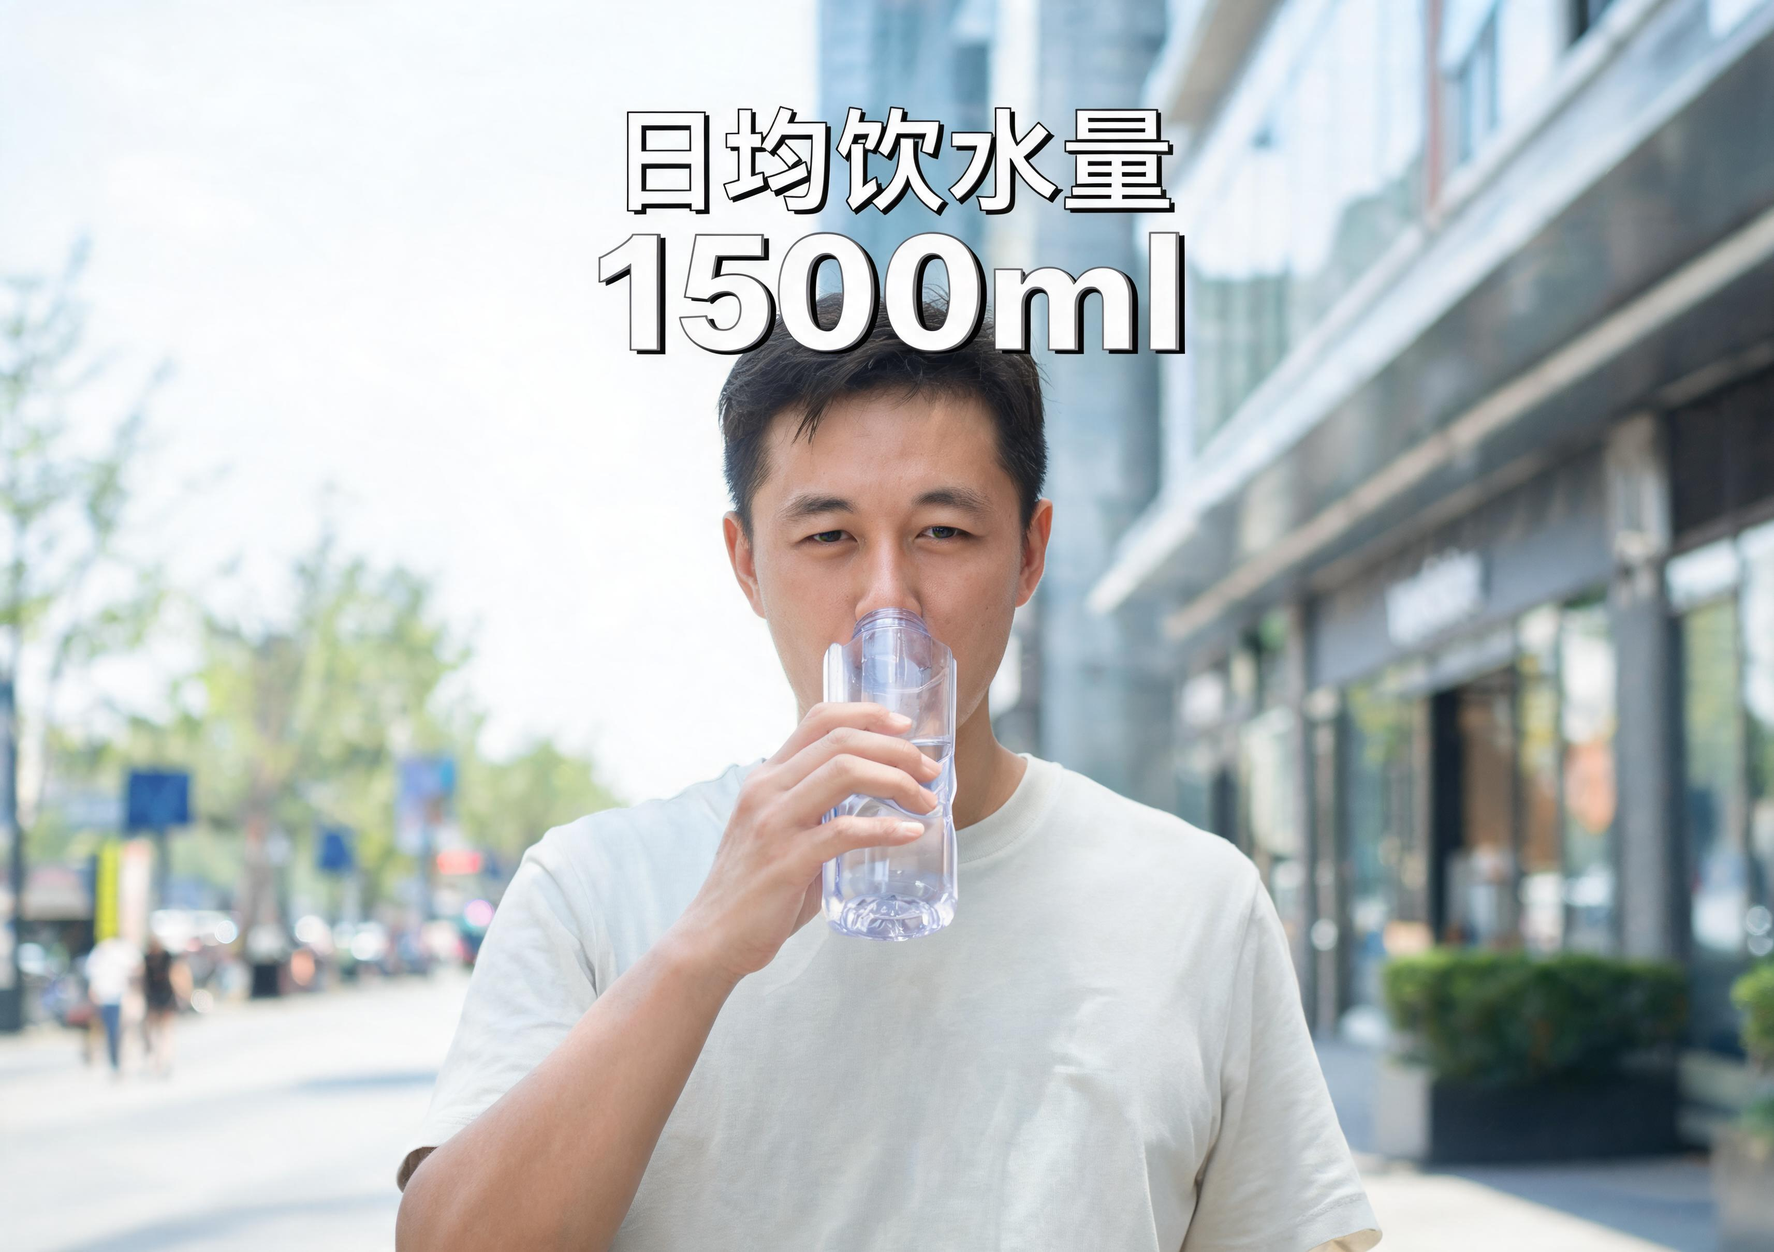



生活应用
天气变化影响日常生活
天气不只影响感受，更直接改变日常生活的安排。
雨天出行
刮风天
带伞、路上可能堵车
注意保暖，骑车不太方便
潮湿天
干燥天
衣服不容易干
要多喝水
常用句
下雨了，我们不去公园。天气太热，我想待在家里。
语法活用
天气越冷，我越不想出门。一会儿下雨，一会儿出太阳，真不好穿衣服。
天气与日常生活 · 场景例句
05 / 12

Slide 8
语法与交际任务
02

Slide 9
句型讲解 · 语法点一
越……越……表示程度变化
句型结构
越 + 形容词/动词 ，越 + 形容词/动词
两个“越”后面可跟形容词，也可跟动词
天气例句
壹
天气越冷，我越不想起床
贰
雨越下越大，路上越堵
叁
学习汉语越学越有意思
练习一 · 补后半句
练习二 · 造句
先给前半句补后半句：
天气越热，
再让学习者用天气词和生活经验造句。
；风越大，
。
如：天气越潮湿，我越不舒服。
06 / 12

Slide 10

语法聚焦 · 多变的天气
一会儿……一会儿……表示交替变化
句型结构
一会儿
＋
动词 / 形容词
，
一会儿
＋
动词 / 形容词
核心语义：两种状态在短时间内轮流出现，适合描述多变天气。
壹
天气一会儿 晴，一会儿 阴
贰
风一会儿 大，一会儿 小
课堂练习
观察窗外，用「一会儿……一会儿……」说一说此刻的天气变化。
叁
她一会儿 穿外套，一会儿 脱外套
07 / 12

Slide 11






口语交际练习
用所学词汇聊聊本地天气
两人一组，互相问答
问
今天天气怎么样？
答
今天晴天，很暖和。
问
你们那里经常下雨吗？
答
不常下雨，比较干燥。
加入学过的语法
这几天一会儿晴，一会儿阴。
老师准备几张城市天气图片，让学习者看图问答，练习听力和口语。
天气越冷，我越喜欢待在家里。
08 / 12

Slide 12
交际任务 · 贰
说说最喜欢的季节和理由
任务
说出自己最喜欢的季节，并用 “因为” 说明理由。
示范
听一听，学着说
练习
试一试，自己说
我最喜欢秋天，因为秋天天气凉爽，不冷也不热。
我最喜欢春天，因为春天暖和，花都开了。
春天和秋天我都喜欢，春天暖和，秋天凉爽。
我不喜欢夏天，因为夏天太热，还常常下雨。
目标
用完整句子表达个人感受，复习 “暖和、凉爽” 等感受词，练习 “因为” 说明理由。
09 / 12

Slide 13
文化拓展与总结
03

Slide 14


文化拓展
中国南北季节差异明显
壹
北方
四季分明
春短
夏热
秋爽
冬冷
常刮风下雪
贰
南方
变化平缓
冬不冷
夏很长
雨水多
空气潮湿
北方冬天穿厚棉衣，南方一件外套就够
课堂活动
看地图猜一猜——哈尔滨和广州，哪个冬天更冷？哪个夏天更长？用天气词说理由
10 / 12

Slide 15

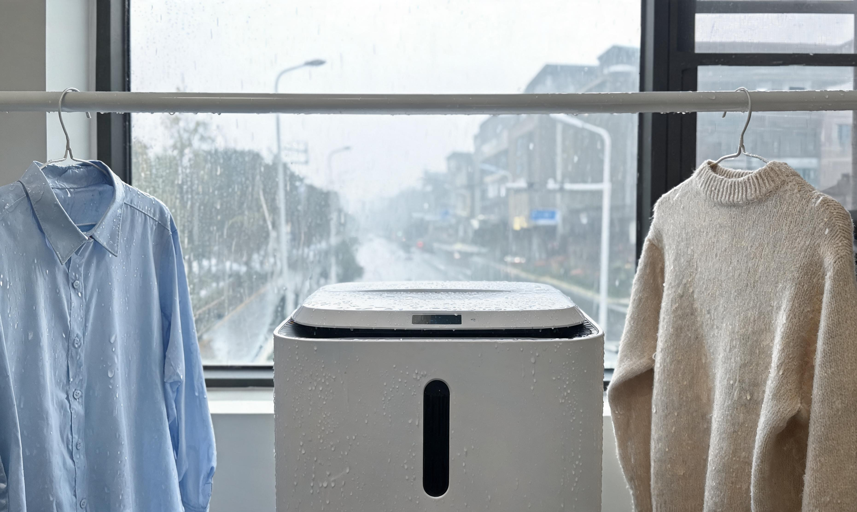

文化对比 · 气候与生活
南北方气候影响生活习惯
气候差异直接改变 生活习惯。
南方
潮湿
常用除湿机，爱吃辣祛湿
北方
干燥
注重保湿，冬天靠暖气
对比自己国家
南北天气一样吗？生活习惯有什么不同？
用学过的词说一说。
南方夏天很潮湿，北方冬天很干燥；南方下雨多，北方刮风多。
11 / 12

Slide 16



课堂小结
回顾词汇语法与交际任务
壹
词汇
课后练习
晴天
阴天
刮风
下雨
潮湿
干燥
暖和
凉爽
季节
每天用一两句汉语描述当天天气，并说说天气对生活的影响
贰
语法
越……越……
把词汇做成小卡片：正面写汉字，背面写拼音和意思，随时翻看复习
一会儿……一会儿……
叁
交际
聊聊本地天气
说说最喜欢的季节和理由
收束全课重点，课后坚持练习、巩固学习成果
12 / 12

Slide 17
学有所获，畅谈四季
THE END

